Slide 1
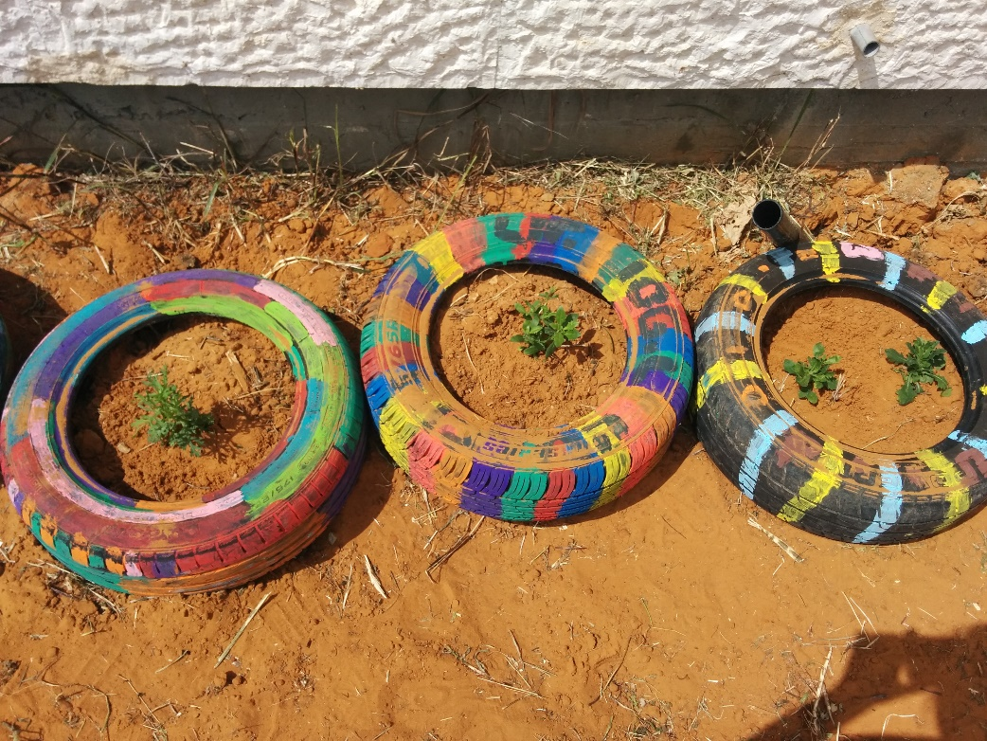
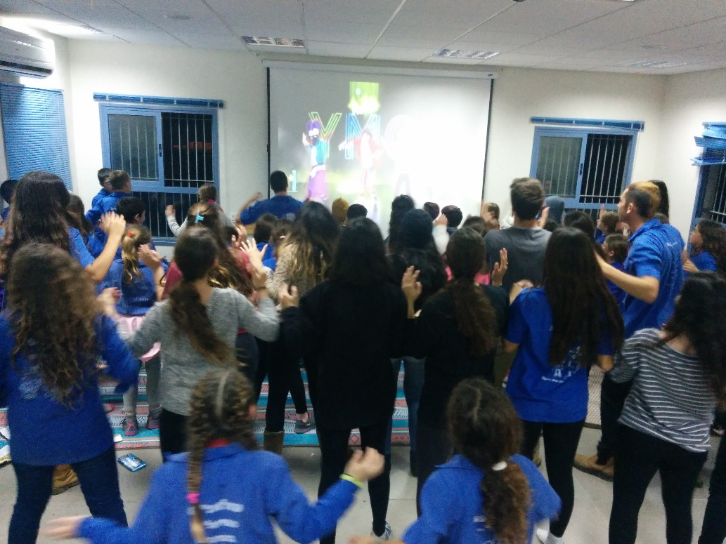
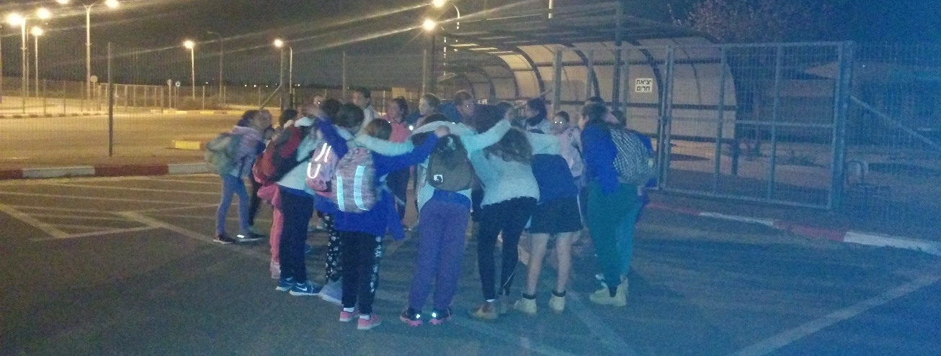
הכנה סניפית למחנה פסח
ביום שישי ושבת האחרונה נערכה בסניף הכנה למחנה פסח לילדי כיתות ד'-ו'. ביום שישי נפגשנו אחרי ארוחת שישי בבית ספר קדם ומשם עשינו א"ש לילה (טיול לילי) בארגון שכבת ט' לסניף. עברנו ערב חברתי והלכנו לישון. קמנו בבוקר ועשינו פעילות חיבור לנושא המחנה (חלוציות) ותיאמנו ציפיות וסיפרנו חששות לקראת המחנה. את הפעילות הובילו המש"צים (ילידי שכבה יב') בשנה השנייה ברצף!!
בהצלחה לכולנו בטיולי פסח וחג שמח!

